Slide 1
控制语句
hwdong
Notes:
https://isocpp.org/wiki/
http://aksitha.com/Programming/C++/The%20C++%20Programming.Language.4th.Edition.Jun.2013%5BA4%5D.pdf

Slide 2
简单语句
最简单的语句是只有一个分号的空语句。
；
变量定义语句
int ival = 3, jval; auto radius = 2.15;
表达式后面跟一个分号；构成了表达式语句。
std::cout<<ival;

Slide 3
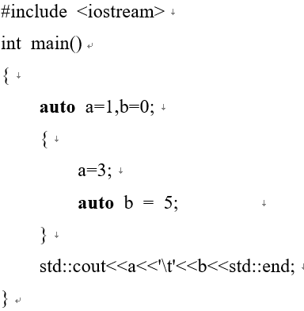
复合语句
花括号{和}括起来的一系列语句构成一个复合语句（也称为程序块或语句块）。

Slide 4
控制语句
条件语句
循环语句
满足某个条件，执行相应程序块
满足某个条件，重复执行相应程序块

Slide 5
条件语句
if 语句 switch语句
Notes:
https://isocpp.org/wiki/
http://aksitha.com/Programming/C++/The%20C++%20Programming.Language.4th.Edition.Jun.2013%5BA4%5D.pdf

Slide 6
if语句
如果 (休息日)
在家睡懒觉
如果 (休息日)
在家睡懒觉
否则
去上班
如果 (休息日)
在家睡懒觉
否则，如果（雨雪天）
坐车去上班
否则
骑车去上班

Slide 7
if语句
if(条件表达式)
程序块
if(条件表达式)
程序块
else
程序块
if(条件表达式1)
程序块
else if(条件表达式2)
程序块
…
else
程序块

Slide 8
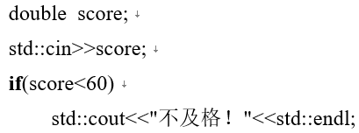
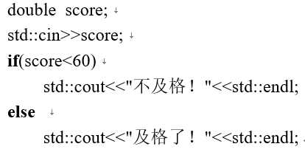
if(条件表达式)
程序块
c
if(条件表达式)
程序块
else
程序块
c

Slide 9
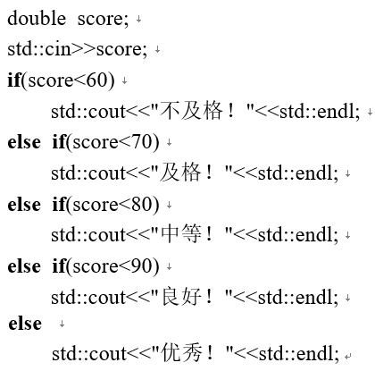
if(条件表达式1)
程序块
else if(条件表达式2)
程序块
…
else
程序块
多个互斥的条件
c

Slide 10
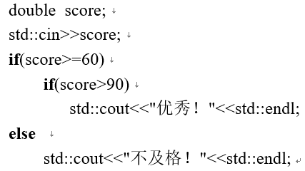
使用if嵌套语句，需要注意if-else的匹配是从内到外的

Slide 11
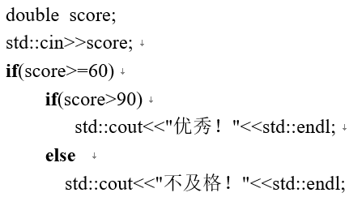
使用if嵌套语句，需要注意if-else的匹配是从内到外的

Slide 12
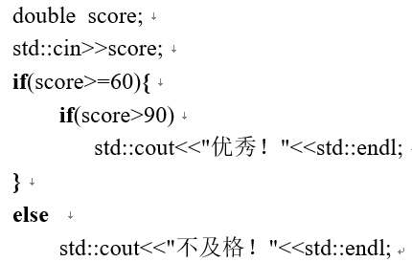
为了表示正确的程序设计意图，可以借助于{}来控制if和else的匹配。

Slide 13
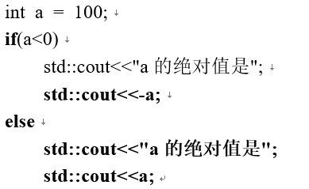
当一个if或else块里有多条语句时，也要用花括号{}括起来，不然其含义就不对了

Slide 14
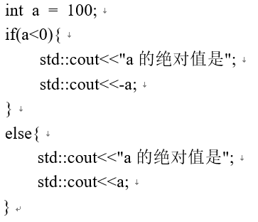
当一个if或else块里有多条语句时，也要用花括号{}括起来，不然其含义就不对了

Slide 15
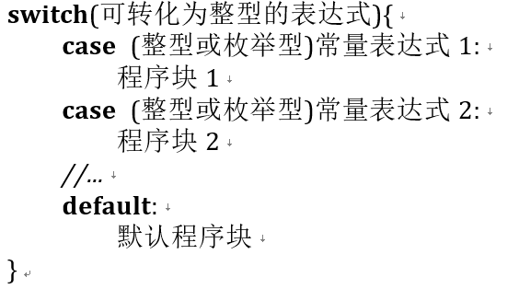
switch语句
格式：

Slide 16
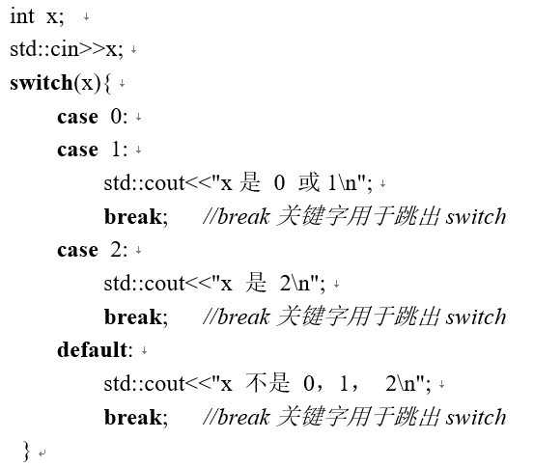

Slide 17
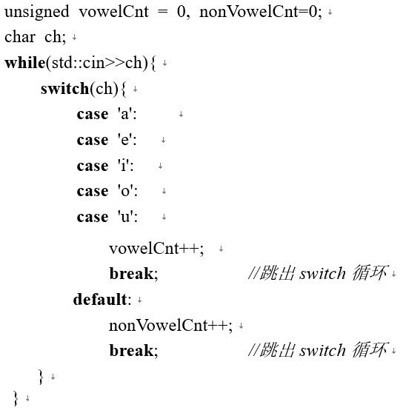

Slide 18
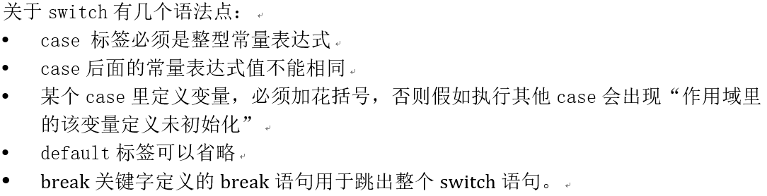

Slide 19
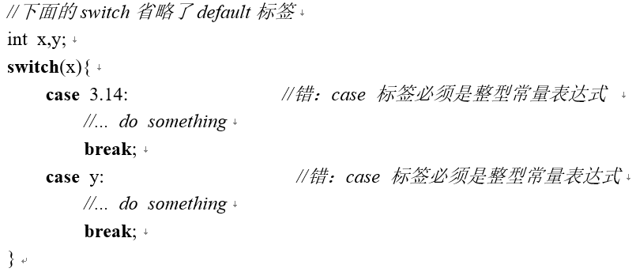

Slide 20
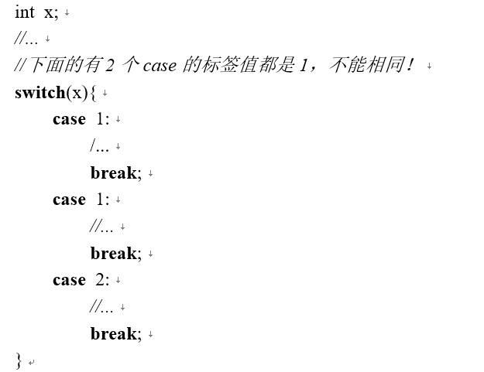

Slide 21
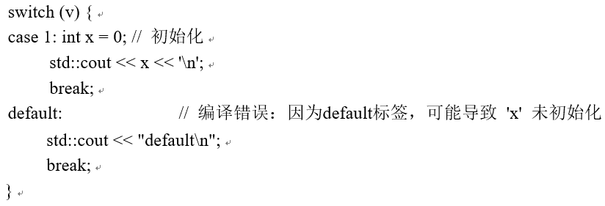

Slide 22
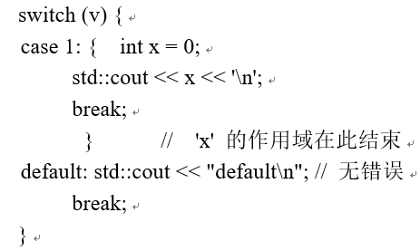

Slide 23

if/switch语句中的初始化语句

Slide 24
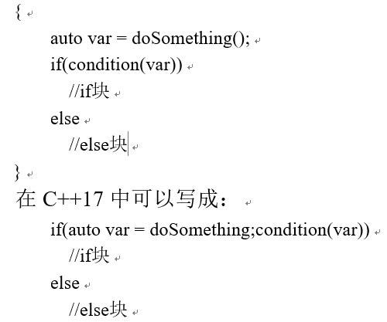
一个是代码更加简洁，另外，var只属于if语句，从而不会污染周围环境

Slide 25
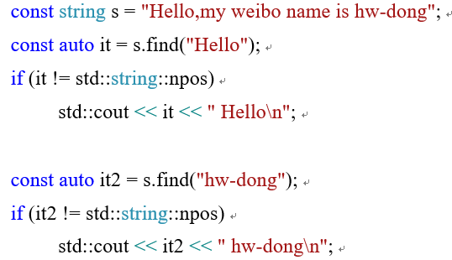

Slide 26
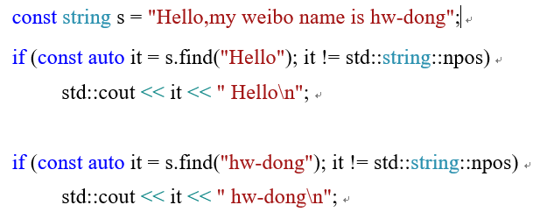
在2个if语句中都使用了同样的表示位置的变量it，避免了代码中过多的变量名，每个it只属于它所在的if语句。

Slide 27
循环语句
while语句 for语句
Notes:
https://isocpp.org/wiki/
http://aksitha.com/Programming/C++/The%20C++%20Programming.Language.4th.Edition.Jun.2013%5BA4%5D.pdf

Slide 28
while循环语句
while(表达式)
程序块
do
程序块
while(表达式);

Slide 29
计算 n的阶乘
n! = 1*2*3...*n
#include <iostream> using namespace std; int main() { int n, i{1}, factorial{1}; cout << "请输入一个正整数: "; cin >> n; while ( i <= n) { //只要i小于等于n，就一直执行while循环体 factorial *= i; //factorial = factorial * i; ++i; } cout<< n <<"的阶乘是：= "<< factorial; return 0; }

Slide 30
计算键盘输入成绩的平均分
auto score{0}, average{ 0 };
auto num{ 0 };
while (std::cin >> score) {
average += score;
num++;
}

Slide 31
break：跳出循环
double score, average{ 0 };
auto num{ 0 };
while(std::cin >> score){
if (score < 0)
break; //跳出while循环
average += score;
num++;
}
std::cout << "平均成绩是：" << average / num << std::endl;

Slide 32
do-while
while语句的另外一个变种是所谓的do-while语句。
do 程序块 while(表达式);

Slide 33
do-while
double score, average{0};
auto num{0};
std::cin >> score; //注意：先输入得到一个分数
do {
if (score < 0)
break; //跳出while循环
average += score;
num++;
} while (std::cin >> score);
std::cout << "平均成绩是：" << average / num << std::endl;
不要忘记分号

Slide 34
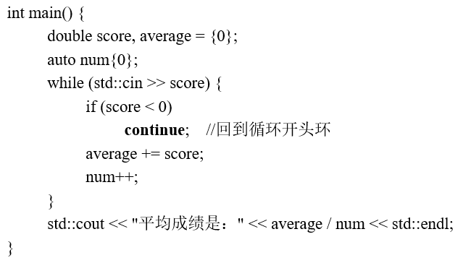
continue
关键字continue用于直接中断循环体里的后续语句执行，回到循环开头重新执行循环。

Slide 35
for循环语句
for (初始表达式; 条件表达式; 后处理表达式)
程序块
//计算1到100整数之和的代码：
auto s{0} ; for(auto i{1} ; i<=100; i++) s += i; std::cout<<"1到100之间的整数之和是："<<s<<std::endl;

Slide 36
for循环语句
for (初始表达式; 条件表达式; 后处理表达式)
程序块
等价于
初始化表达式; while(表达式){ 程序块 后处理表达式; }

Slide 37
for循环语句
求平均分的程序可以写成等价的for语句形式：
double score, average{ 0 };
auto num{ 0 };
for(; std::cin >> score; ){
if (score < 0)
break; //跳出while循环
average += score;
num++;
}
std::cout << "平均成绩是：" << average / num << std::endl;

Slide 38
for循环语句
求平均分的程序可以写成等价的for语句形式：
double score, average{ 0 };
auto num{ 0 };
for(;std::cin>>score&&score>=0; ){ average += score; num++; }
std::cout << "平均成绩是：" << average / num << std::endl;

Slide 39
输出1到100之间所有被3整除的整数
for(auto i{1}; i<=100 ;i++) if(i%3!=0) continue; //停止后续语句执行，回到循环的条件表达式"i<=100" std::cout<<i<<'std::endl';

Slide 40
goto:跳转语句
用goto关键字定义的可以跳转到标准位置的goto 语句，其格式是：
goto 标签名; //... 标签名:

Slide 41
std::cout<<"平均成绩是："<< average /num<<std::endl;
double score, average{ 0 };
auto num{ 0 };
for(; std::cin >> score; ){
if (score < 0)
goto label; //跳到标签label处执行
average += score;
num++;
}
label:
std::cout << "平均成绩是：" << average / num << std::endl;

Slide 42
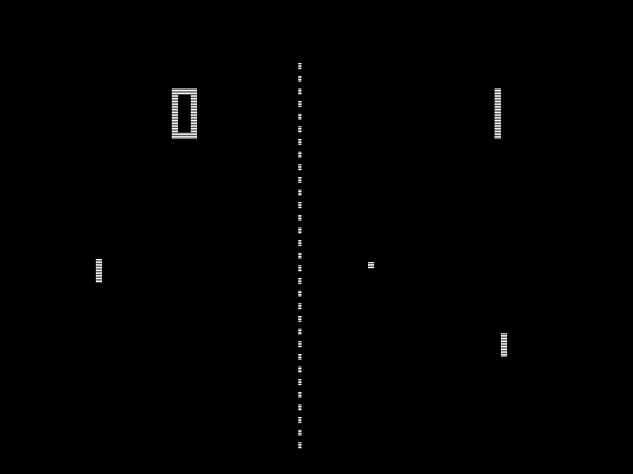
控制台游戏-Pong游戏
Alcorn
Notes:
https://zh.wikipedia.org/wiki/%E4%B9%93

Slide 43
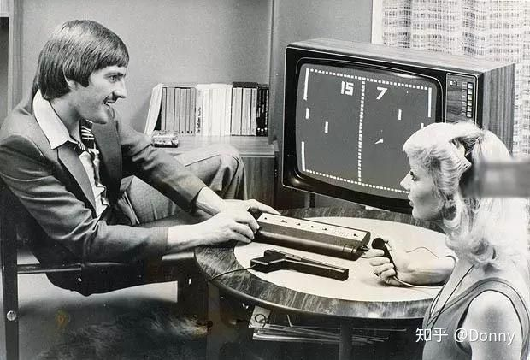
控制台游戏-Pong游戏
Notes:
https://zh.wikipedia.org/wiki/%E4%B9%93
https://zhuanlan.zhihu.com/p/37436313
https://www.geekpark.net/news/221300

Slide 44
乔布斯成为40号员工
19 岁的乔布斯就成为了 Atari 的第 40 号员
很快他就成为了同事的眼中钉，傲慢、说话尖锐、对同事指手画脚，同事到老板那告状要求开除他
忽悠惠普的发小沃兹尼亚克帮他开发，4天完成了一个月的breakout游戏项目
Notes:
https://zhuanlan.zhihu.com/p/37436313

Slide 45
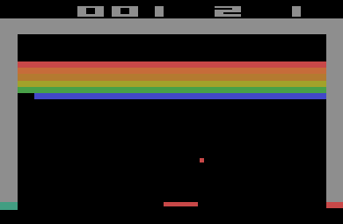
breakout游戏
忽悠惠普的发小沃兹尼亚克帮他开发，4天完成了一个月的breakout游戏项目
Notes:
https://zh.wikipedia.org/wiki/Breakout_(%E9%81%8A%E6%88%B2)

Slide 46
《PONGTRON》和《ELEPONG》
日本的世嘉公司（SEGA）和太东公司（TAITO）于次年的几乎同时，分别推出了模仿《PONG》的游戏——《PONGTRON》和《ELEPONG》，成为日本最早的电子游戏。
TAITO的《太空侵略者》
任天堂在1980年世界首创的掌上游戏机Game Watch。
1982年美国美国主机游戏市场突然陷入了大量游戏滞销的状况，大量家用机游戏厂商破产倒闭，主机市场迅速缩小，这场危机被称作“雅达利冲击”。
1983 年任天堂在日本国内发售了第一款主机 Famicom（红白机）
Notes:
http://www.hw2jp.com/jp-culture/game-2/

Slide 47
关注
Youtube频道：https://www.youtube.com/c/hwdong
博客：https://hwdong-net.github.io
Twitter推特: https://twitter.com/hwdong
B站：hw-dong
腾讯课堂：hwdong.ke.qq.com

